Slide 1
Муниципальное бюджетное дошкольное образовательное учреждение центр развития ребенка – детский сад № 16 г. Нытва
Современный детский сад – пространство развития ребенка

Slide 2
Подготовили: учитель – логопед Витько Мария Ивановна старший воспитатель Анфёрова Юлия Анатольевна воспитатель Антонова Татьяна Вениаминовна
Создание развивающей образовательной среды в разновозрастной группе компенсирующей направленности для детей с ОВЗ

Slide 3
«Образование детей с особыми потребностями является одной из основных задач для
страны. Это необходимое условие создания действительно инклюзивного общества, где
каждый сможет чувствовать причастность и востребованность своих действий. Мы
обязаны дать возможность каждому ребенку, независимо от его потребностей и других
обстоятельств, полностью реализовать свой потенциал, приносить пользу обществу и
стать полноценным его членом»
Дэвид Бланкет

Slide 4
В современной дошкольной педагогике на первый план выдвигаются задачи гуманизации процесса воспитания и обучения, охраны и укрепления физического и психического здоровья детей, их полноценного развития.
Решение этих задач невозможно без создания современной предметно-развивающей среды.

Slide 5
Под предметно - развивающей средой следует понимать естественную комфортабельную, уютную обстановку, рационально организованную, насыщенную разнообразными
сенсорными раздражителями и игровыми материалами.

Slide 6
При создании предметной пространственной среды мы учитывали требования ФГОС:
• максимальную реализацию образовательного потенциала пространства, материалов, оборудования и инвентаря для развития детей дошкольного возраста в соответствии с особенностями каждого возрастного этапа, охраны и укрепления их здоровья, учета особенностей и коррекции недостатков их развития;
• возможность общения и совместной деятельности детей (в том числе детей разного возраста), двигательной активности детей, а также возможности для уединения;
• реализацию различных образовательных программ; в случае организации инклюзивного образования - необходимые для него условия; учет возрастных особенностей детей.

Slide 7
Руководствуясь ФГОС в группе компенсирующей направленности педагогами реализуются следующие принципы:
-доступность: материал для свободной самостоятельной деятельности дошкольников на нижних открытых полках, наглядно-дидактический материал изготовлен и подобран с учетом возрастных особенностей дошкольников;
- системность: весь материал систематизирован по центрам, каждой зоне отведено отдельное место;
- вариативность (наглядно-дидактический материал, дидактические пособия и настольно-печатные пособия многовариантны и могут использоваться на разных занятиях в разных вариантах, в зависимости от возраста детей и задач обучения);

Slide 8
-здоровье сбережение (имеется основное и дополнительное освещение, столы и стулья для детей имеют регулирующие по высоте ножки, для игр на полу имеется ковер, помещение легко проветривается и др.);
- мобильность (настенные пособия легко снимаются со стен и переносятся; детские столы могут раздвигаться или выносится во время разнообразных видов деятельности);
- эстетичность (мебель, наглядно-методические пособия и игры выполнены из современных, ярких материалов, эстетически оформлены);
- принцип свободы достижения ребенком своего права;

Slide 9
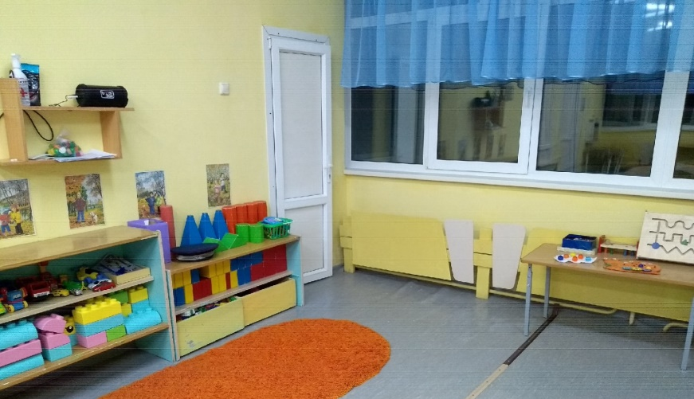
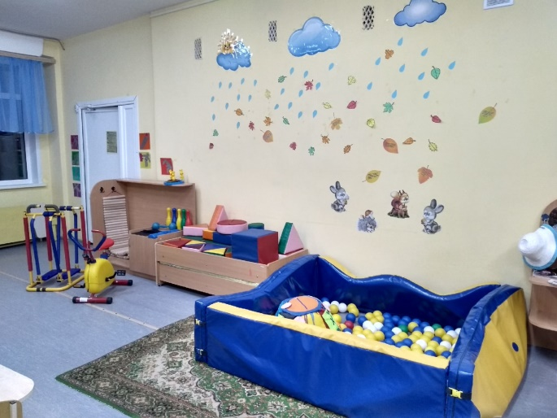
Пространство в группе разделены на определенные центры которые, при желании и необходимости, легко трансформируется. Все предметы доступны детям. Оснащение уголков меняется в соответствии с тематическим планированием образовательного процесса.

Slide 10
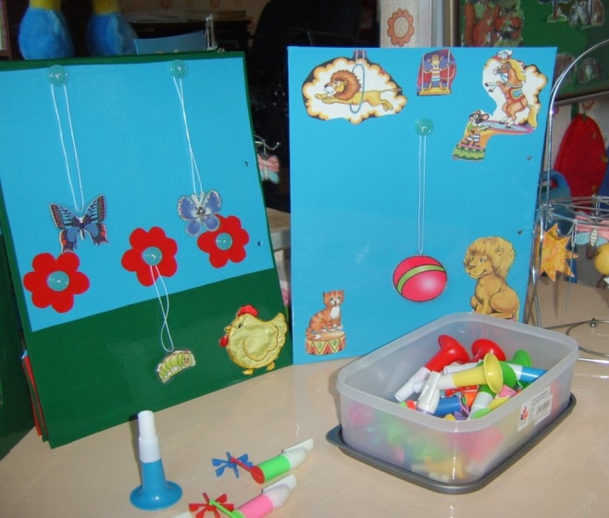
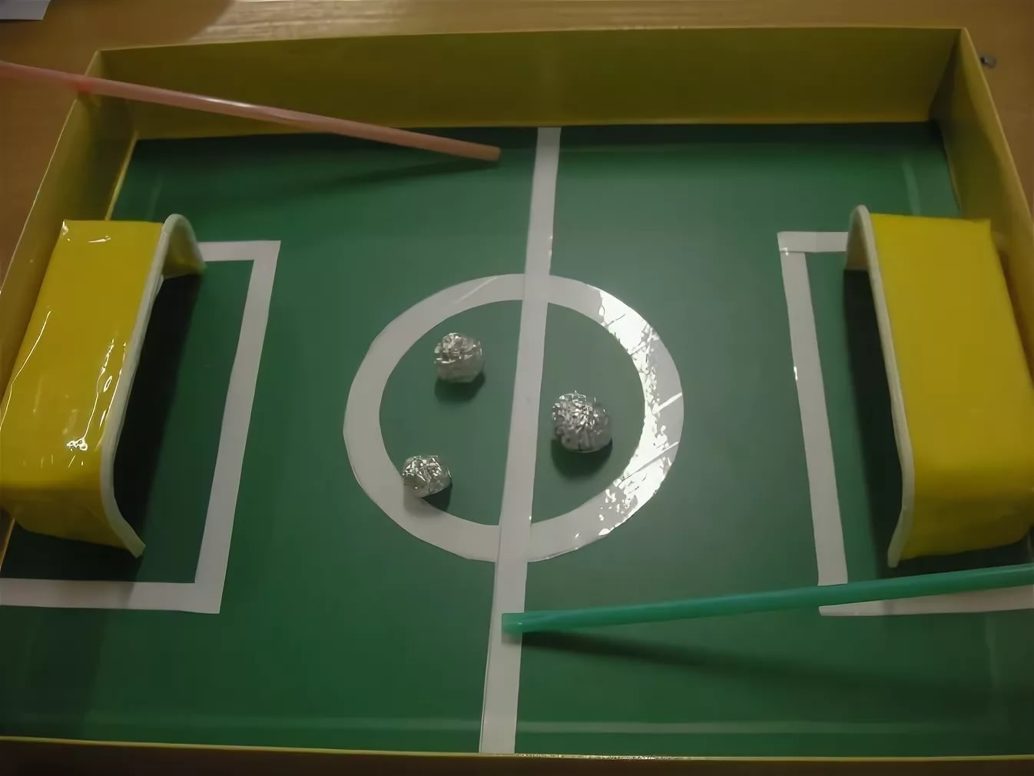
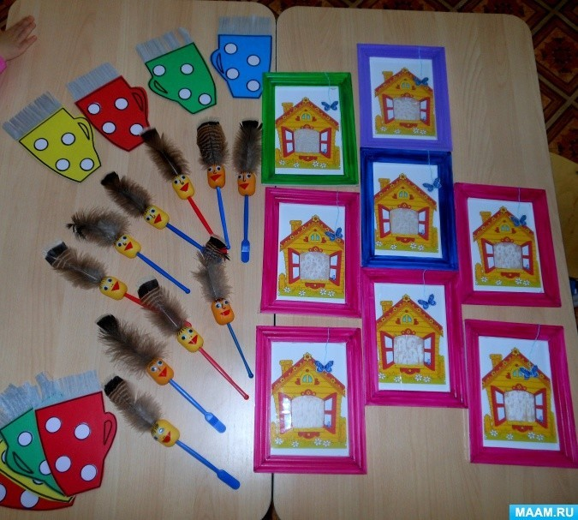
В центре развития речи имеются игры на развитие звуковой культуры речи, грамматического строя речи, обогащения словарного запаса, развитие связной речи. Игры и пособия на развитие речевого дыхания.

Slide 11
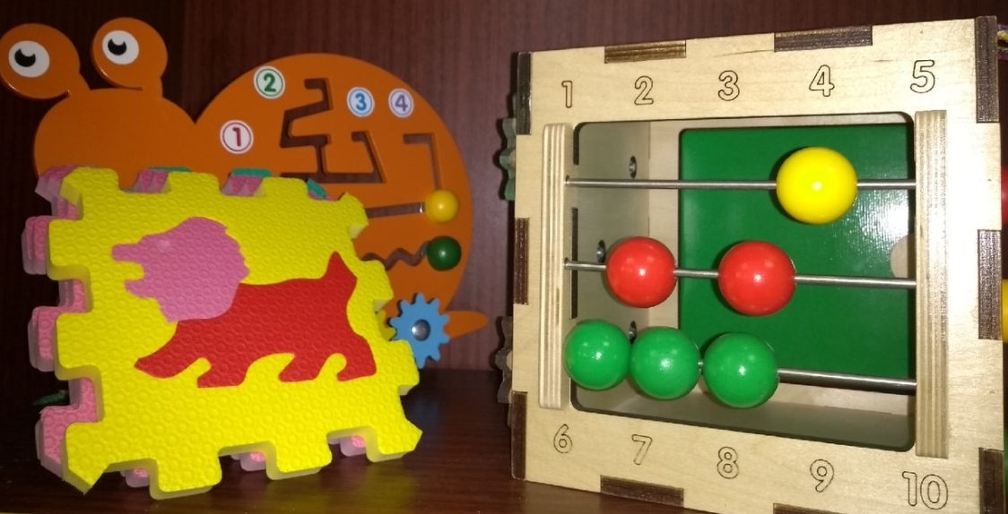
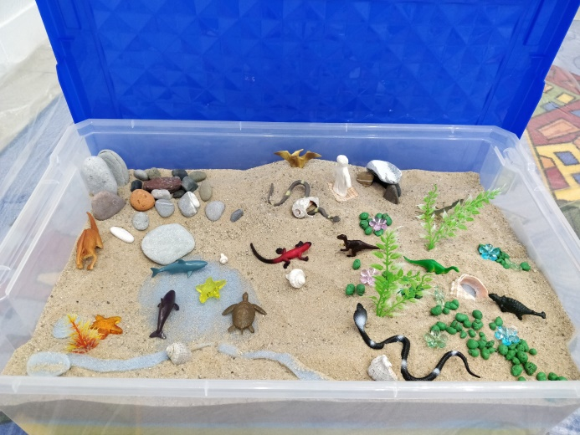
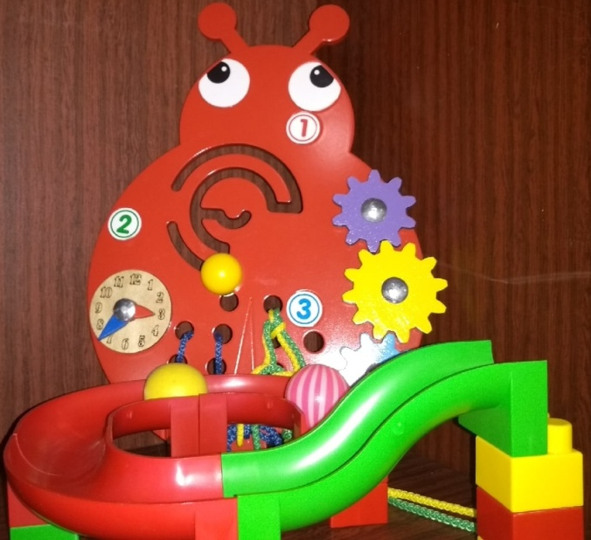
В сфере развития мелкой моторики: мозаики, шнуровки, пазлы, штриховки, игры с песком и т.д.

Slide 12
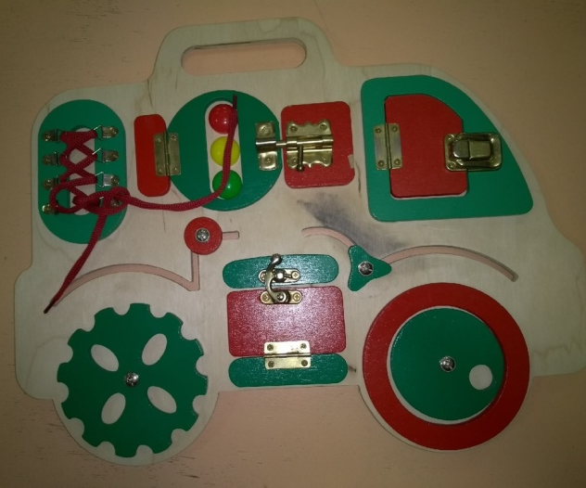
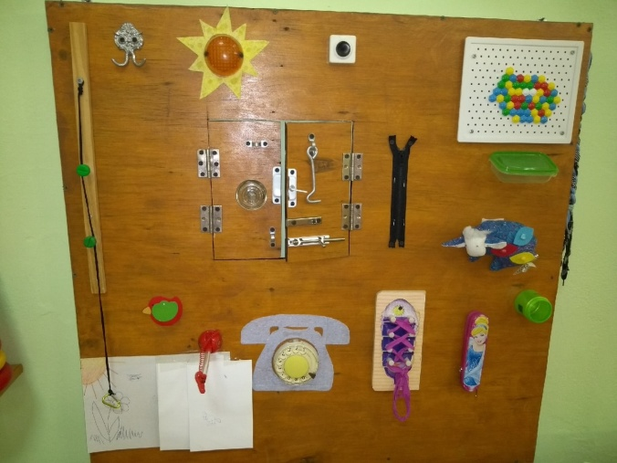
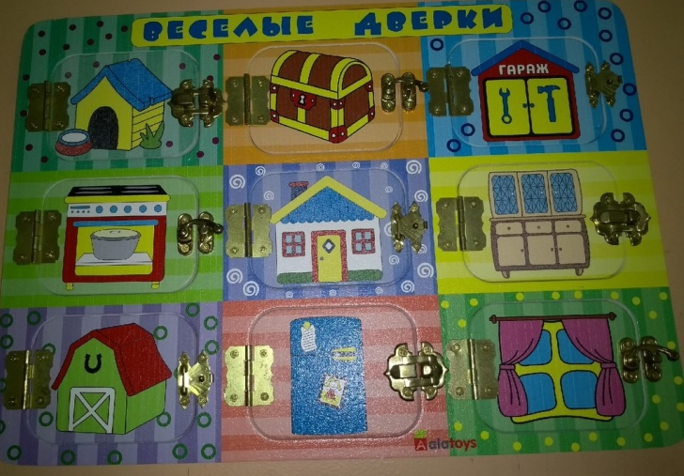
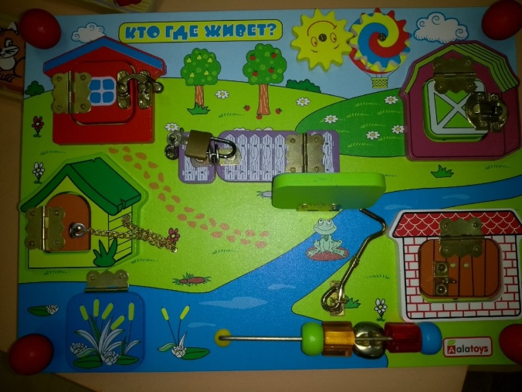
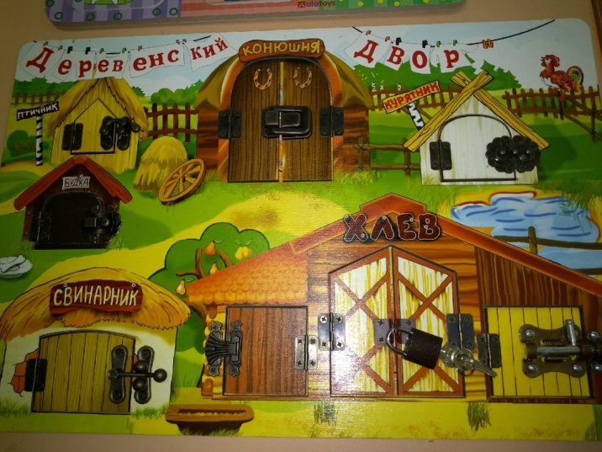
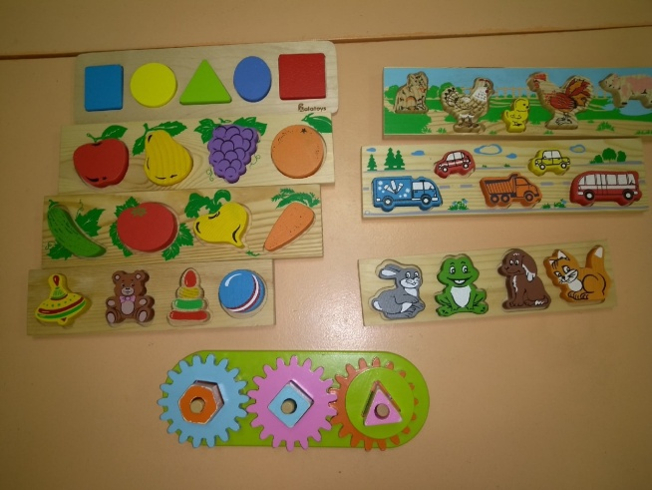

Slide 13
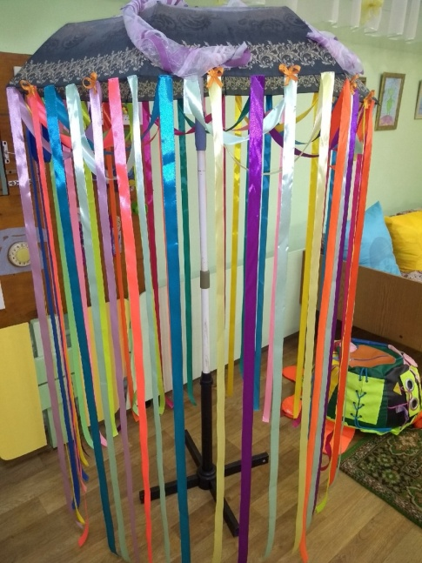
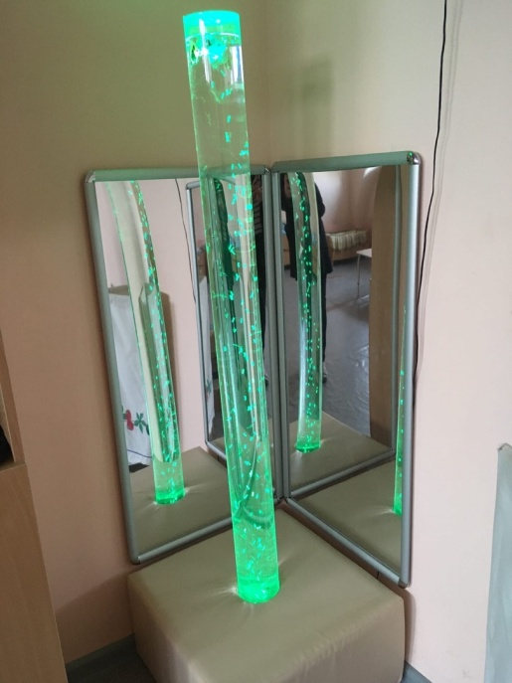
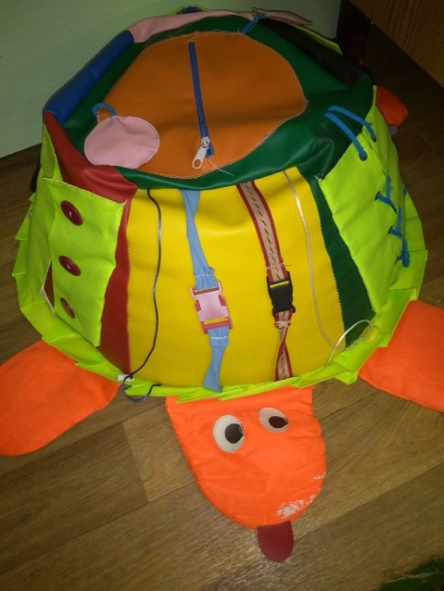
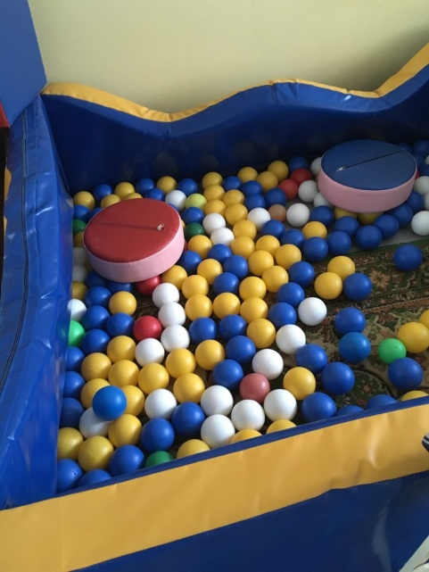
В группе оборудован центр уединения и релаксации с шатром из лент, цветными поролоновыми подушками, сухим бассейном с шариками, воздушной пузырьковой колонной

Slide 14
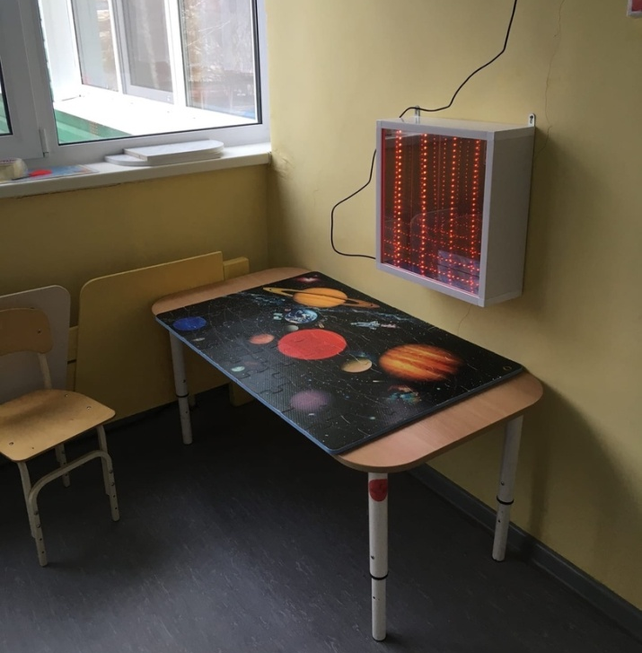
В группе установлена интерактивная панель Бесконечность. Занятия с панелью Бесконечность направлены визуальное отслеживание, координацию рук и глаз и понимание причинно-следственной связи в окружающем мире.
Световые точки, уходящие в бесконечность…
Такой захватывающий световой эффект обеспечивает эта интерактивная световая панель.

Slide 15
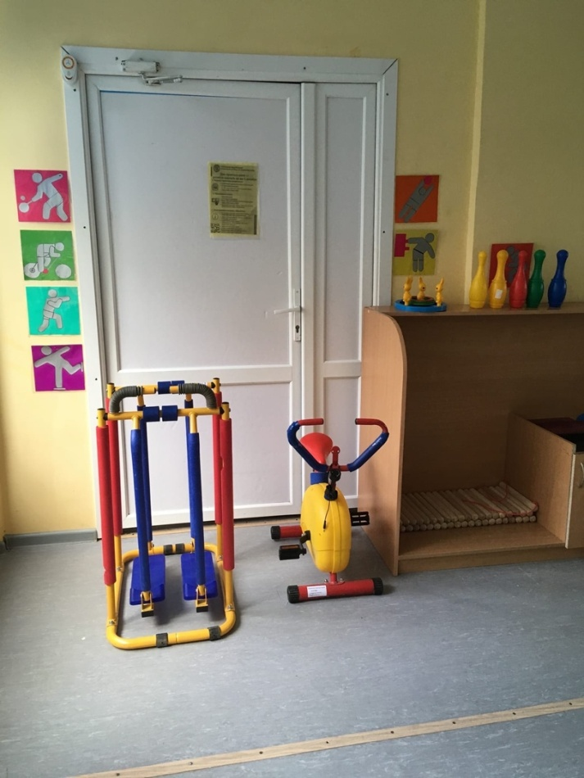
Для укрепления физического здоровья детей приобретен спортивный инвентарь (мячи разной величины, скакалки, обручи, кегли, кальцеброс, гимнастические палки, игры «Теннис», «Бадминтон», массажные дорожки, тренажеры.

Slide 16
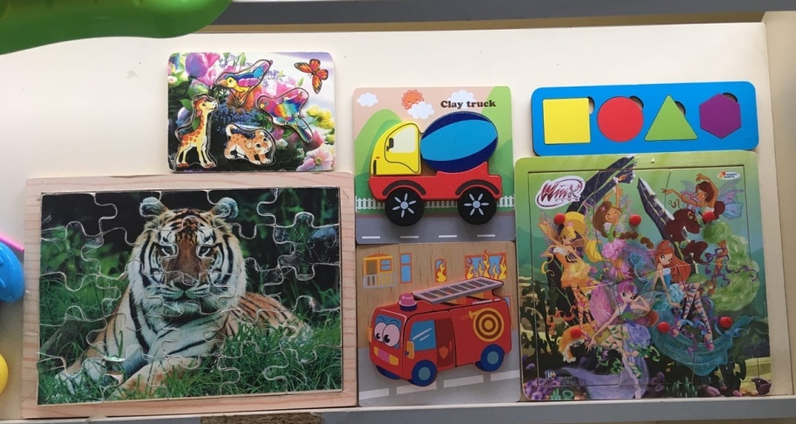
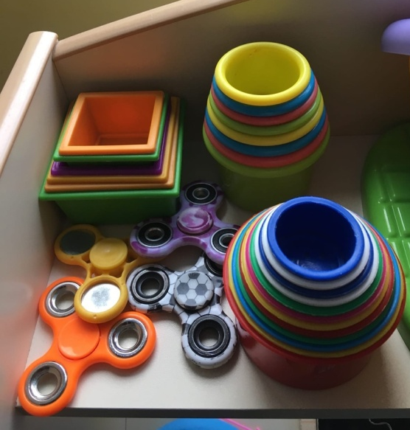
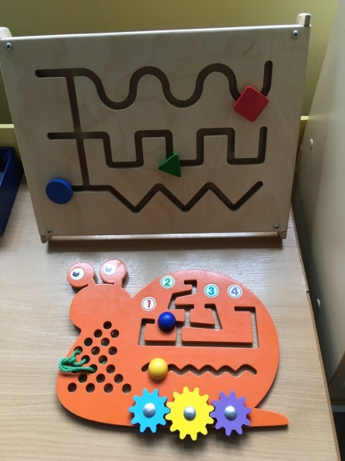
В центре познавательного развития имеются игры и пособия на развитие логики, мышления, внимания. Счетный и раздаточный материал.
Игры: «Числа и цифры», «Учись считать» и т. д.
Дидактические игры: «Геометрическое лото», «Сложи фигуру», «Математические домики», «Детям о времени».
Развивающие игры: счетные палочки - «Сложи узор, геометрическую фигуру», игры на плоскостное моделирование, игрушки для сенсорного развития детей: вкладыши, пазлы, кубики с картинками, домино, шашки, парные картинки.

Slide 17
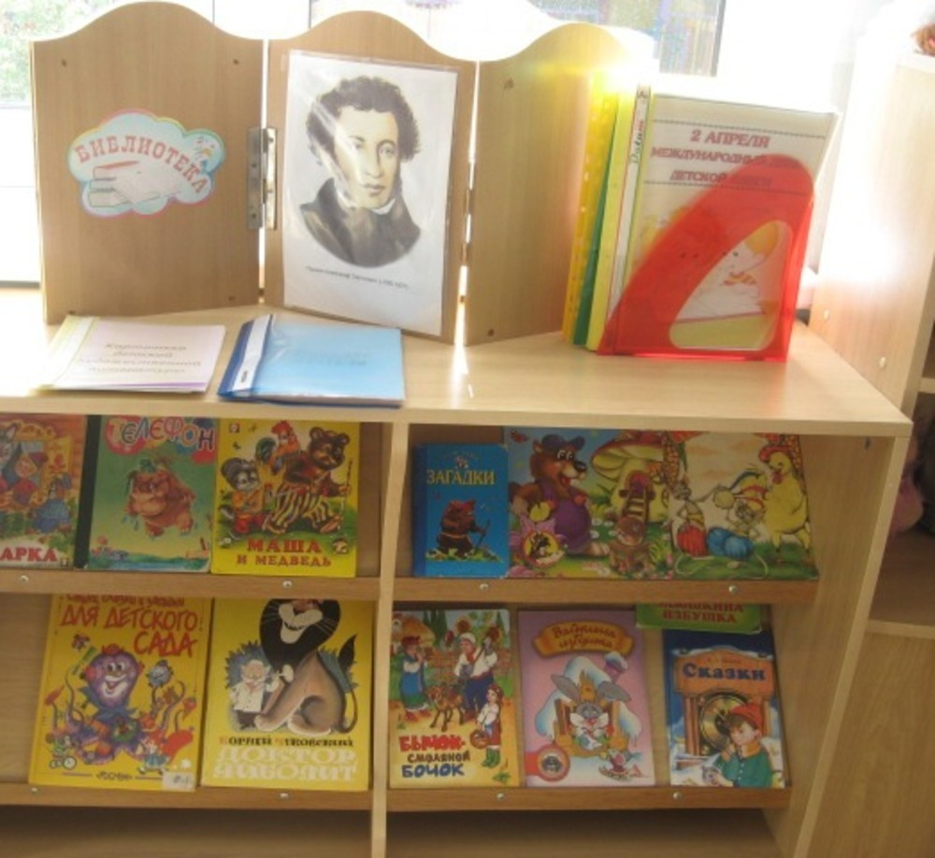
В групповом помещении создан книжный уголок, в котором подобрана художественная и энциклопедическая литература в соответствии с тематикой и возрастом детей. Детей знакомят с писателями и их произведениями. Данный уголок позволяет психологу и воспитателю организовать цикл мероприятий 1 раз в месяц по сказкотерапии.

Slide 18
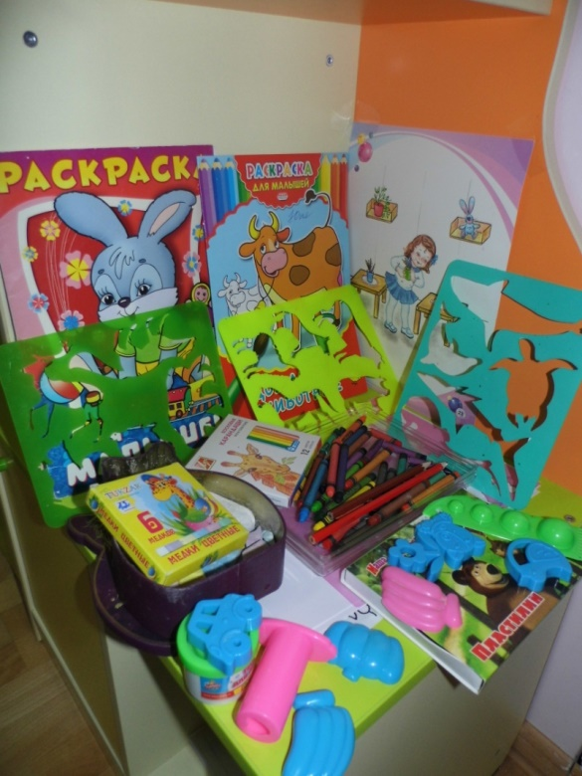
В центре художественно-эстетического развития находится уголок творчества, в котором имеется разнообразный демонстрационный материал для рисования: краски, кисточки, карандаши, трафареты, фломастеры, раскраски, бумага разной фактуры, репродукции открыток и альбомов для рассматривания.

Slide 19
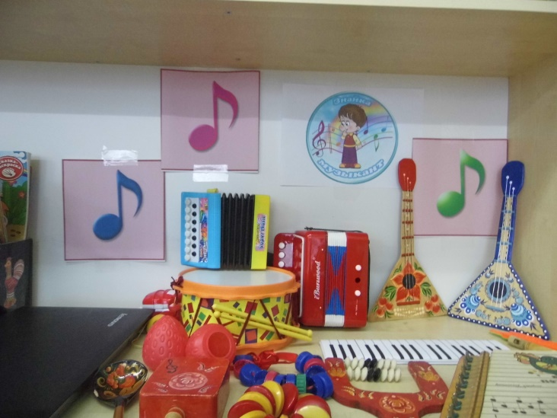
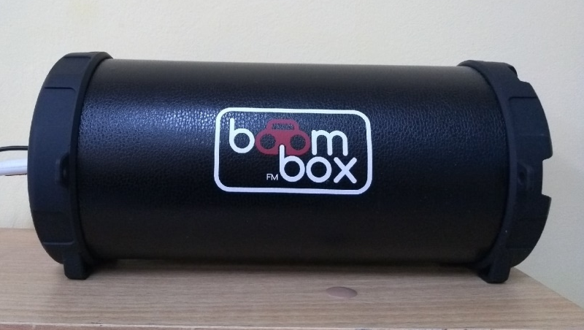
Для решения коррекционно-развивающих задач используется функциональная музыка и аудирование мастеров слова. Музыкотерапию организовывают музыкальный руководитель, психолог, воспитатель.

Slide 20
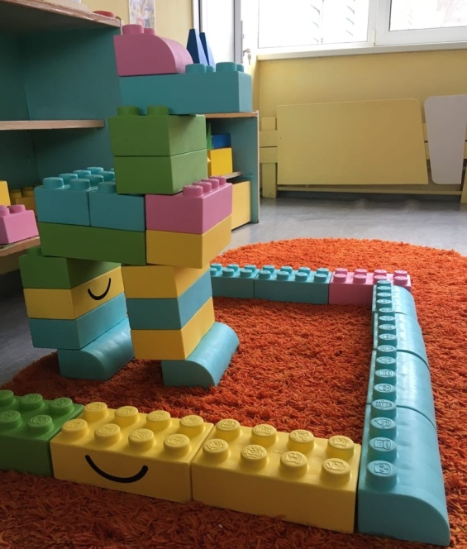
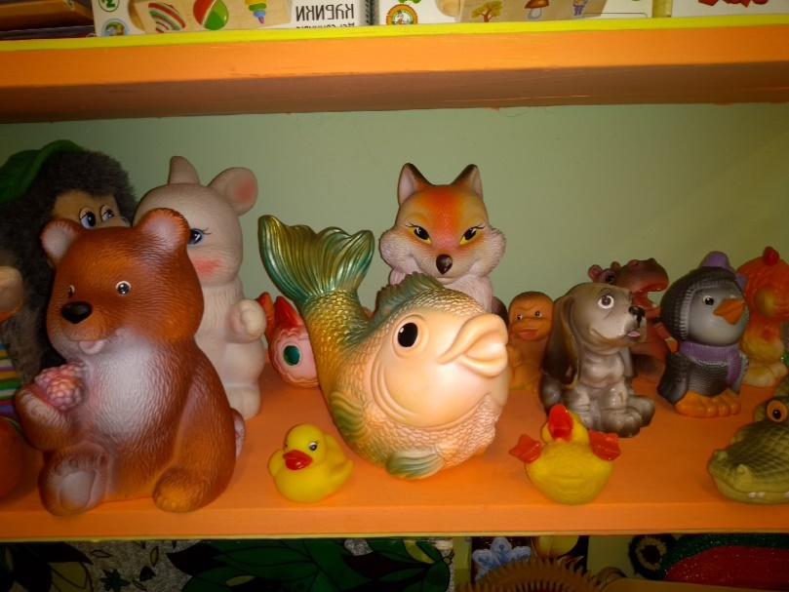
Отдельное место отведено конструкторам и строительному материалу, игрушкам для обыгрывания.

Slide 21
Наблюдения за детьми с ОВЗ показали, что грамотная организованно предметно развивающая среда вызывает у детей чувство радости, эмоционально положительное отношение к детскому саду, желание посещать его.
Среда обогащает детей новыми знаниями, способствует интеллектуальному и социальному развитию.
Коллектив не останавливается на достигнутом. Перспектива в работе: организация центра экспериментально - исследовательской деятельности.

Slide 23
СПАСИБО ЗА ВНИМАНИЕ

